Slide 1
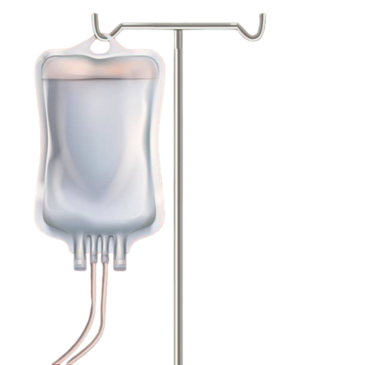


Nome do Apresentador
TEMPLATE+
vias tópica
ENTERAL E PARENTERAL

Slide 2

TÍTULO
1
TÍTULO
3
TÍTULO
Pequeno texto
descritivo
Pequeno texto
descritivo
2
TÍTULO
4
TÍTULO
Pequeno texto
descritivo
Pequeno texto
descritivo

Slide 3
1
título
SUBTÍTULO
Pequeno texto descritivo

Slide 4

TÍTULO
Mais informações textuais de caráter clínico. Aproveite o espaço para inserir informações relacionadas à área.
Pequeno texto descritivo. Evite muito texto e destaque palavras importantes.

Slide 5



TÍTULO
Pequeno texto descritivo
Pequeno texto descritivo
Pequeno texto descritivo

Slide 6
1
TÍTULO
Pequeno texto
subtítulo
Pequeno texto
Pequeno texto

Slide 7
TÍTULO
2
Pequeno texto
Pequeno texto
Pequeno texto

Slide 8

título
SUBTÍTULO
Pequeno texto descritivo sobre o assunto.
Pequeno texto descritivo sobre o assunto.
Pequeno texto descritivo sobre o assunto.

Slide 9
TÍTULO
Pequeno texto descritivo sobre o assunto.
subtítulo
Pequeno texto descritivo sobre o assunto.
Pequeno texto descritivo sobre o assunto.
Pequeno texto descritivo sobre o assunto.
Pequeno texto descritivo sobre o assunto.
Pequeno texto descritivo sobre o assunto.

Slide 10
TÍTULO
subtítulo
1
Pequeno texto descritivo sobre o assunto.
2
Pequeno texto descritivo sobre o assunto.
3
Pequeno texto descritivo sobre o assunto.
4
Pequeno texto descritivo sobre o assunto.

Slide 11


TÍTULO
Título
Contraindicações
Pequeno texto descritivo sobre o assunto.
Em pacientes com estenose esofágica devem ser passadas com cuidado, sob radioscopia
devido ao risco de perfuração esofágica e em pacientes com fratura de crânio basilar ou
fratura facial devido ao potencial de inserção intracraniana.
Mais informações textuais de caráter clínico. Aproveite o espaço para inserir informações relacionadas à área.
Pequeno texto descritivo sobre o assunto.
Pequeno texto descritivo sobre o assunto.
Pequeno texto descritivo sobre o assunto.

Slide 12
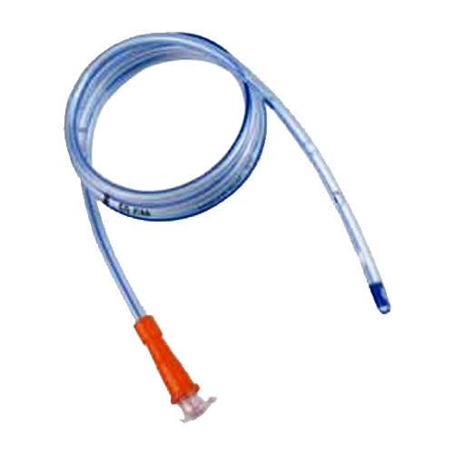
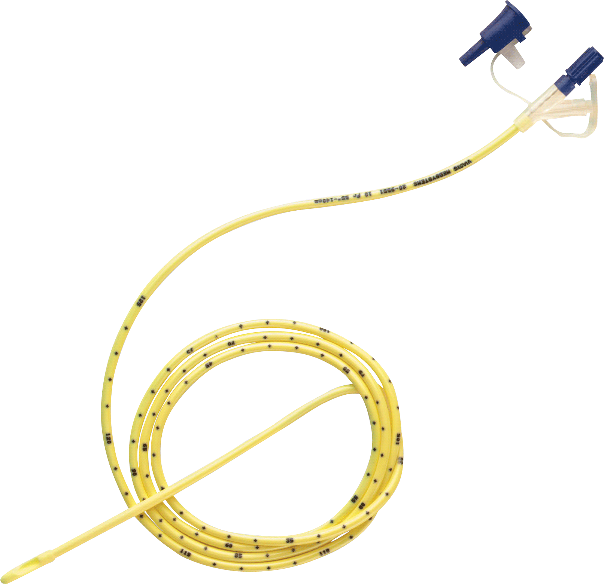
SNG
Pequeno texto descritivo sobre o assunto.
Pequeno texto descritivo sobre o assunto.
Pequeno texto descritivo sobre o assunto.
Pequeno texto descritivo sobre o assunto.
Pequeno texto descritivo sobre o assunto.
SNE

Slide 13
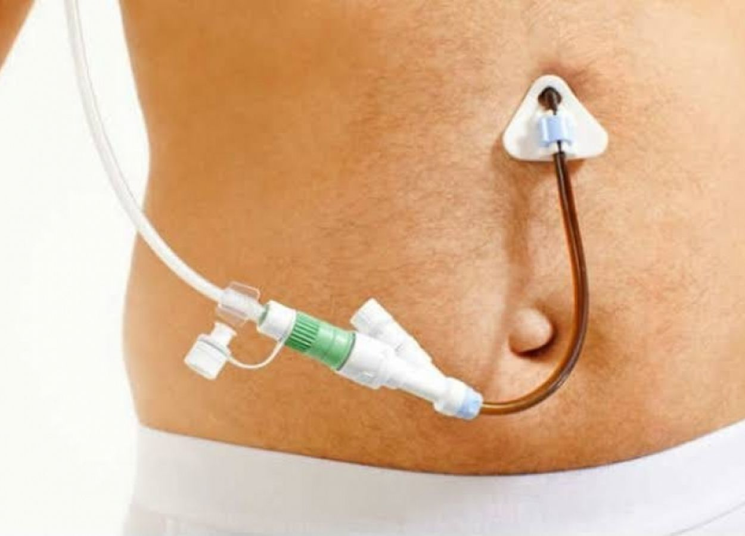
TÍTULO
subtítulo
Pequeno texto descritivo. Evite muito texto e destaque palavras importantes.
Assunto 01
Assunto 02
Assunto 03
Pequeno texto descritivo. Evite muito texto e destaque palavras importantes.
Pequeno texto descritivo. Evite muito texto e destaque palavras importantes.
Pequeno texto descritivo. Evite muito texto e destaque palavras importantes.

Slide 14
Texto descritivo
Descrição do item
Texto descritivo
Descrição do item
Texto descritivo
Descrição do item
TÍTULO
Item 01
Item 02
Item 03
Texto descritivo
complementar
Item 04
Item 05
Item 06
Item 07

Slide 15
2
título
SUBTÍTULO
Pequeno texto descritivo

Slide 16

Nome do Apresentador
TEMPLATE+
vias tópica
ENTERAL E PARENTERAL

Slide 17
TÍTULO
1
TÍTULO
3
TÍTULO
Pequeno texto
descritivo
Pequeno texto
descritivo
2
TÍTULO
4
TÍTULO
Pequeno texto
descritivo
Pequeno texto
descritivo

Slide 18
1
título
SUBTÍTULO
Pequeno texto descritivo

Slide 19
TÍTULO
Mais informações textuais de caráter clínico. Aproveite o espaço para inserir informações relacionadas à área.
Pequeno texto descritivo. Evite muito texto e destaque palavras importantes.

Slide 20
TÍTULO
Pequeno texto descritivo
Pequeno texto descritivo
Pequeno texto descritivo

Slide 21
1
TÍTULO
Pequeno texto
subtítulo
Pequeno texto
Pequeno texto

Slide 22
TÍTULO
2
Pequeno texto
Pequeno texto
Pequeno texto

Slide 23
título
SUBTÍTULO
Pequeno texto descritivo sobre o assunto.
Pequeno texto descritivo sobre o assunto.
Pequeno texto descritivo sobre o assunto.

Slide 24
TÍTULO
Pequeno texto descritivo sobre o assunto.
subtítulo
Pequeno texto descritivo sobre o assunto.
Pequeno texto descritivo sobre o assunto.
Pequeno texto descritivo sobre o assunto.
Pequeno texto descritivo sobre o assunto.
Pequeno texto descritivo sobre o assunto.

Slide 25
TÍTULO
subtítulo
1
Pequeno texto descritivo sobre o assunto.
2
Pequeno texto descritivo sobre o assunto.
3
Pequeno texto descritivo sobre o assunto.
4
Pequeno texto descritivo sobre o assunto.

Slide 26
TÍTULO
Título
Contraindicações
Pequeno texto descritivo sobre o assunto.
Em pacientes com estenose esofágica devem ser passadas com cuidado, sob radioscopia
devido ao risco de perfuração esofágica e em pacientes com fratura de crânio basilar ou
fratura facial devido ao potencial de inserção intracraniana.
Mais informações textuais de caráter clínico. Aproveite o espaço para inserir informações relacionadas à área.
Pequeno texto descritivo sobre o assunto.
Pequeno texto descritivo sobre o assunto.
Pequeno texto descritivo sobre o assunto.

Slide 27
SNG
Pequeno texto descritivo sobre o assunto.
Pequeno texto descritivo sobre o assunto.
Pequeno texto descritivo sobre o assunto.
Pequeno texto descritivo sobre o assunto.
Pequeno texto descritivo sobre o assunto.
SNE

Slide 28
TÍTULO
subtítulo
Pequeno texto descritivo. Evite muito texto e destaque palavras importantes.
Assunto 01
Assunto 02
Assunto 03
Pequeno texto descritivo. Evite muito texto e destaque palavras importantes.
Pequeno texto descritivo. Evite muito texto e destaque palavras importantes.
Pequeno texto descritivo. Evite muito texto e destaque palavras importantes.

Slide 29
Texto descritivo
Descrição do item
Texto descritivo
Descrição do item
Texto descritivo
Descrição do item
TÍTULO
Item 01
Item 02
Item 03
Texto descritivo
complementar
Item 04
Item 05
Item 06
Item 07

Slide 30
2
título
SUBTÍTULO
Pequeno texto descritivo

Slide 31
+
Template

